Slide 1
vLLM Serving 指标与实测
TTFT、TPOT、吞吐与 KV Cache 对比实验
2026 年 10 月
Notes:
本课研究外部知识如何进入系统、如何被检索，以及答案如何获得证据支持。课程先以三页独立导入建立全貌，再按知识准备、查询与证据使用、Agent 控制、系统维护四部分深入。已有 Agent Loop、Memory 与工具调用基础可以直接复用。
建议讲授：1 分钟
[Sources]
[/Sources]

Slide 2
目录
先统一指标口径，再在同一负载下比较优化前后的服务表现
01 指标定义与测量边界
生命周期、TTFT、TPOT、ITL、吞吐、尾延迟与 KV 指标
02 测量框架与实验设置
bench_lab.py、vllm bench serve、服务端指标与固定变量
03 优化前后对比实验
并发、前缀缓存、每轮 token 预算、KV 容量与编译开关
04 调优决策与 Baseline
症状到参数的判断方法，以及 Agent 迁移的记录要求
02

Slide 3
1.1 请求生命周期与测量边界
任何指标都必须说明起止时刻；起止不同，数值不可直接比较
到达
排队
Prefill
首 token
Decode
结束
请求进入
API Server
→
Waiting
等待调度
→
处理输入
计算首 token
→
TTFT
在此到达
→
逐 token 生成
ITL / TPOT
→
EOS 或上限
释放 KV
排队与 Prefill 共同决定 TTFT；Decode 的稳定性由 ITL 与 TPOT 描述；
端到端时延覆盖全过程。
取消、超时与重试会改变实际进入引擎的请求数，统计吞吐与延迟时必须同时报告成功、失败与取消的数量。
04

Slide 4
1.2 服务指标总览
将指标分为响应、吞吐、尾部与资源四类，避免只报告单一平均速度
类别 | 指标 | 定义要点 | 常用单位 / 工具
响应 | TTFT、TPOT、ITL、端到端时延 | 首 token、每输出 token 与相邻 token 间隔、全过程耗时 | ms 或 s；bench_lab.py / bench serve
吞吐 | req/s、输出 tok/s、总 tok/s | 完成请求率、生成 token 率、输入加输出 token 率 | 每秒；bench serve 汇总区
尾部 | P50 / P95 / P99 | 指定比例请求不超过的延迟阈值 | ms；需注明样本数
资源 | KV 使用率、Prefix 命中率、Running / Waiting | 缓存占用、共享前缀复用与调度队列状态 | % 与请求数；/metrics 接口
05

Slide 5
1.3 TTFT：首个输出 token 的等待时间
TTFT（Time To First Token）= 首个输出 token 到达客户端的时刻 − 请求发送时刻
时间分解
测量与报告要求
TTFT ≈ 排队时间 + Prefill 时间 + 首 token 返回开销
排队时间受入口并发、调度顺序与 KV 可用空间影响；
Prefill 时间主要随输入长度增长，长输入还会占用每轮 token 预算并延后其他请求的首 token。
必须开启流式返回并记录首个内容块的到达时刻；非流式请求只能得到端到端时延，不能拆出 TTFT。
报告时同时注明输入长度分布、并发数与是否命中 Prefix Cache。
判断 TTFT 变长时，先区分排队等待与 Prefill 计算：二者对应的调整方向不同。
06

Slide 6
1.4 TPOT 与 ITL：Decode 阶段的输出节奏
TPOT 描述单个请求的平均生成步长，ITL 描述相邻输出之间的实际间隔分布
指标 | 计算方法 | 反映的问题 | 注意事项
TPOT（Time Per Output Token） | (端到端时延 − TTFT) / (输出 token 数 − 1) | 单个请求平均每生成一个 token 所需时间 | 会把长停顿平均掉，不能单独代表流畅度
ITL（Inter-Token Latency） | 相邻两个输出 token 的到达时间之差 | 输出是否连续，是否存在局部停顿 | 需报告分布或 P99，而非仅报平均值
生成速度 | 输出 token 数 / Decode 时间 ≈ 1 / TPOT | 用户感知的逐字输出速度 | 与总吞吐不同：总吞吐可由多请求并行叠加
平均 TPOT 接近时，ITL P99 仍可能暴露长停顿；交互式服务应同时报告二者。
07

Slide 7
1.5 端到端时延与三类吞吐
端到端时延面向单个请求，吞吐面向服务整体；二者必须在同一测量窗口内报告
指标 | 定义 | 适用场景 | 常见误读
端到端时延 E2E | 请求发送至最后一个 token 到达（或连接结束） | 用户等待完整回答的时间 | 只报平均值会掩盖长尾与失败请求
请求吞吐 req/s | 成功完成请求数 / 测量窗口时长 | 以请求为计费或限流单位的服务 | 请求长短不同，req/s 不可跨负载直接比较
输出吞吐 tok/s | 全部成功请求的输出 token 总数 / 窗口时长 | 比较 Decode 产能与并发扩展效果 | 并发提高总吞吐，不代表单请求变快
总吞吐 tok/s | (输入 token + 输出 token) / 窗口时长 | 同时考察 Prefill 与 Decode 的总处理量 | 输入很长时总吞吐高，生成速度未必高
由 Little 定律，平均在途请求数 = 完成速率 × 平均响应时间；
吞吐不再增长时，增加在途请求只会拉长响应。
08

Slide 8
1.6 尾延迟：为何必须报告 P95 与 P99
分位数表示“有多大比例的请求不慢于该值”，用于刻画少数请求的恶化程度
如何读分位数
与平均值的关系
P50 是中位数，代表典型请求；
P95 表示 95% 的请求不超过该延迟；
P99 关注最慢的约 1% 请求，常用于发现排队、长 Prefill 干扰与抢占造成的停顿。
两组配置的平均 TPOT 可能接近，但其中一组因长输入混入出现间歇停顿，其 ITL P99 会显著升高。只报均值会误判为“性能相同”。
本讲每个实验均要求同时填入 mean、P50、P95 与 P99。
样本数过少时 P99 不稳定：需要完成至少数十个请求，并在表中注明请求总数与失败数。
09

Slide 9
1.7 资源与队列指标：服务端指标的读法
客户端指标说明“慢多少”，服务端指标进一步说明“慢在哪里”
服务端指标 | 含义 | 观察方法
Prompt / Generation 吞吐 | 最近窗口的输入处理速率与生成速率 | 二者对比可区分 Prefill 与 Decode 压力
Running / Waiting | 运行中的请求数 / 等待调度的请求数 | Waiting 持续增长，说明到达超过消化能力
KV 使用率 / Prefix 命中率 | KV Cache 占用比例 / 共享前缀的复用命中比例 | 结合 TTFT 判断缓存是否成为瓶颈
读法顺序：先看 Waiting 判断是否在排队，再看 KV 使用率与前缀命中率判断缓存压力，最后用生成吞吐确认解码产能。
vLLM 服务运行时会周期性输出上述指标，也可通过服务的 /metrics 接口获取；报告实验结果时记录测量窗口内的典型值与峰值即可。
注：KV 使用率高本身不等于故障；需结合 Waiting、抢占与 ITL P99 判断是否已形成压力。
10

Slide 10
2.1 实验平台与固定条件
所有对比实验只改变一个服务端参数，其余条件保持一致，结果才可比
项目 | 统一设置 | 说明
硬件与模型 | DGX Spark（GB10，121.7 GiB）；Qwen3-1.7B | 与第六周相同，避免模型差异干扰参数结论
基础服务参数 | --host 127.0.0.1；--gpu-memory-utilization 0.08；--max-model-len 8192 | 实验四改变内存占比时除外
请求负载 | 随机或固定提示；注明输入 / 输出 token 数；关闭思考模式 | 输入与输出长度必须随结果一同报告
测量工具 | bench_lab.py（流式逐 token 计时）与 vllm bench serve（汇总报告） | 两套工具口径需在结果中注明，不可混报
记录内容 | 成功 / 失败数、TTFT、TPOT、ITL P99、E2E、输出吞吐、KV 与 Prefix 指标 | 原始 JSON 与运行记录一并保存
注：每组配置均需预热后测量，至少完成数十个请求；重启服务时记录 KV token 总量。
11

Slide 11
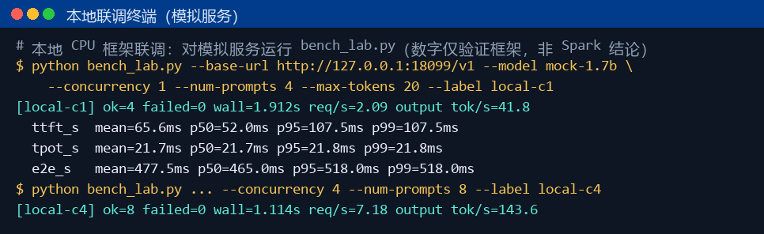
2.2 测量框架：bench_lab.py 的输入与输出
输入：服务地址、模型名、并发数、请求数、最大输出 token 与共享前缀长度。输出：控制台汇总与 JSON 明细（含逐请求 TTFT、TPOT 与 ITL）。
注：本地联调数字由模拟服务产生，仅用于验证计时与统计代码，不作为 Spark 性能结论。
12

Slide 12
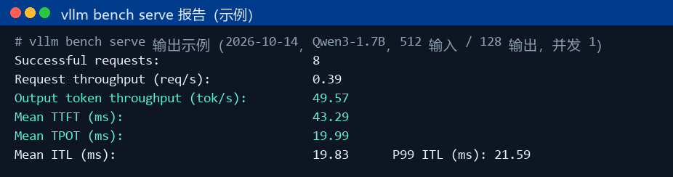
2.3 如何读 vllm bench serve 报告
先核对负载是否一致，再比较吞吐与延迟；脱离输入输出长度的数值没有可比性
核对顺序
1. 负载一致性
请求数、输入 / 输出长度与并发上限是否相同。
2. 成功与失败
实例：512 输入 / 128 输出，并发 1
Failed requests 不为零时，先处理错误再比较性能。
3. 吞吐与延迟成对看
输出吞吐上升且 TPOT 未恶化，才说明扩展有效。
13

Slide 13
3.1 实验一：并发扫描（连续组批的实际收益）
固定输入 512 / 输出 128 token，依次以并发 1、4、8、16 发送请求
最大并发 | 完成 / 失败 | 输出吞吐 tok/s | TTFT mean / P99 (ms) | TPOT mean (ms) | ITL P99 (ms) | E2E mean (s)
1 | 16 / 0 | 50.1 | 29 / 64 | 19.9 | 23.4 | 2.55
4 | 32 / 0 | 233.5 | 60 / 132 | 16.4 | 19.1 | 2.09
8 | 32 / 0 | 441.0 | 103 / 239 | 16.7 | 21.1 | 1.96
16 | 32 / 0 | 807.9 | 202 / 399 | 17.0 | 22.0 | 2.24
实测规律：输出吞吐随并发从 50 提高到 808 tok/s（约 16 倍），TTFT mean 同步从 29 ms 升到 202 ms；TPOT 保持 16–20 ms。
结论：本负载下并发扩展未触及 KV 容量（服务端 Waiting 全程为 0）；报告吞吐增益时必须同时给出 TTFT 的上升作为代价。
14

Slide 14
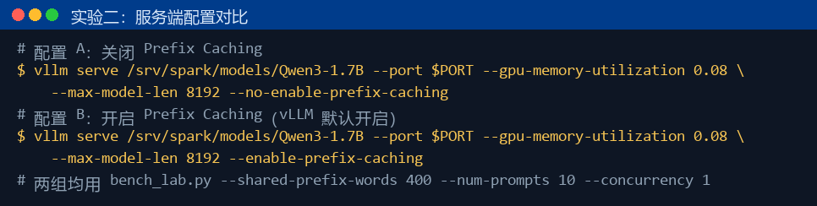
3.2 实验二：Prefix Caching 开启前后的 TTFT
多个请求共享同一段长前缀时，前缀的 KV 可被复用，从而减少重复 Prefill 计算
配置 | TTFT mean (ms) | TTFT P95 (ms) | 输出吞吐 tok/s | 前缀缓存命中率 | 后续请求 TTFT
关闭 --no-enable-prefix-caching | 55 | 81 | 47.7 | 未启用 | 约 52 ms
开启 --enable-prefix-caching | 34 | 78 | 48.6 | 78.8% | 26–30 ms
开启后，除首个请求外 TTFT 由约 52 ms 降至 26–30 ms；单流吞吐基本不变，瓶颈在 Decode。
15

Slide 15
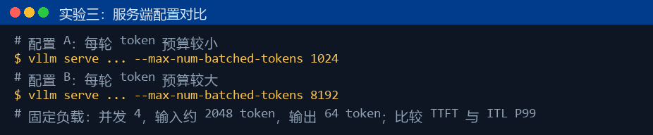
3.3 实验三：每轮 token 预算与输出停顿
对比 --max-num-batched-tokens 1024 与 8192 在长输入混入时的 TTFT 与 ITL
每轮 token 预算 | TTFT mean / P99 (ms) | ITL mean / P99 (ms) | TPOT mean (ms) | 输出吞吐 tok/s | 结论
1024 | 79 / 234 | 17.5 / 20.1 | 17.5 | 216.7 | 与 8192 无可测差异
8192 | 79 / 238 | 17.5 / 20.1 | 17.5 | 215.7 | 与 1024 无可测差异
实测结论（并发 4、输入约 2.2k token、输出 64）：两种预算差异均在噪声内，该负载下预算还不是瓶颈；需更高并发或更长输入，预算的影响才显现。
16

Slide 16
3.4 实验四：内存占比与 KV Cache 容量
对比 --gpu-memory-utilization 0.08 与 0.16 在高并发下的可缓存 token 数与服务表现
--gpu-memory-utilization | KV token 总量 | 并发 8 输出吞吐 tok/s | 并发 8 TTFT P99 (ms) | 并发 16 输出吞吐 tok/s | Waiting / 抢占现象
0.08 | 34,832 tokens | 454.5 | 206 | 800.8 | 全程 Waiting = 0
0.16 | 120,576 tokens | 463.3 | 205 | 825.5 | 全程 Waiting = 0
实测要点（2026-10-21）
内存占比 0.08：可用 KV 显存 3.72 GiB，可缓存 34,832 个 token，最大并发约为单请求长度的 4.25 倍。
内存占比 0.16：可用 KV 显存 12.88 GiB，可缓存 120,576 个 token，最大并发约为单请求长度的 14.72 倍。
高并发下两组均未出现等待排队与抢占，吞吐与 TTFT 无实质差异：当前负载远未触及 KV 容量上限。
注：权重固定时，增加的内存预算主要转化为 KV 容量；容量不足时先表现为 Waiting 增长与抢占，而非单请求计算变慢。
17

Slide 17
3.5 实验五：编译与 CUDA Graph 的开销与收益
对比默认编译模式与 --enforce-eager 的启动耗时和 Decode 速度
运行模式 | 首次启动耗时 | 缓存后启动耗时 | 单流生成速度 | 并发 4 输出吞吐 tok/s | TPOT mean (ms)
默认（torch.compile + CUDA Graph） | 150 s（冷缓存） | 60 s | 48.8 tok/s | 231.6 | 20.4 / 16.5
--enforce-eager | 60 s（免编译） | 60 s | 46.7 tok/s | 214.5 | 21.3 / 17.5
Eager 省去一次性编译成本，冷启动 60 s 对默认模式 150 s；
编译缓存命中后两者启动均为约 60 s。
默认模式解码吞吐高约 5–8%（单流 48.8 对 46.7 tok/s，并发 4 为 231.6 对 214.5 tok/s）。
18

Slide 18
4.1 由现象到参数：调优决策表
先用指标定位限制所在阶段，再调整对应参数，并在相同负载下复测确认
观察到的现象 | 优先查看的指标 | 可能的限制 | 可尝试的调整
TTFT 长且 Waiting 持续增长 | TTFT P99、Waiting、req/s | 入口到达超过服务消化能力 | 限制入口并发或排队上限，先保住尾延迟
TTFT 长但 Waiting 不高 | 输入长度、Prompt throughput、Prefix 命中率 | Prefill 计算量大或前缀未复用 | 开启 Prefix Caching；控制每轮 token 预算
输出有停顿，ITL P99 高 | ITL P99、Running、单轮 Prefill 工作 | 长 Prefill 与 Decode 混跑造成干扰 | 减小 --max-num-batched-tokens
KV 使用率高且出现抢占 | KV usage、Waiting、E2E P99 | 活跃请求的总 KV 超过容量 | 提高内存占比或减少同时活跃请求
总吞吐低且 TPOT 正常 | 输出吞吐、Running、并发数 | 在途请求不足，未形成有效组批 | 在尾延迟允许范围内提高并发
注：每次只改变一个参数；复测时保持请求集、并发与长度分布不变，否则无法归因。
19

Slide 19
4.2 Agent 迁移的 Serving Baseline 记录要求
将 Agent 迁移到 DGX Spark 后，提交一份可复现的本地服务基线记录
记录项 | 填写内容
模型与服务参数 | 模型本地路径、vLLM 版本、启动完整命令（含内存占比、最大长度与解析器参数）
负载说明 | 任务集来源、请求数、并发数、输入 / 输出 token 的统计（平均与最大）
性能结果 | 成功 / 失败数、TTFT、TPOT、ITL P99、端到端时延与输出吞吐（mean 与 P95/P99）
资源指标 | 启动时报告的 KV token 总量、运行期 KV 使用率与 Prefix 命中率
原始文件 | bench_lab.py 输出的 JSON、运行记录与运行命令，保证他人可按相同条件复测
20

Slide 20
课程小结
以统一口径测量服务，再用对比实验支撑每一次参数调整
指标必须带口径
TTFT、TPOT、ITL 与吞吐应随测量位置与负载条件一同报告
吞吐与延迟成对看
并发带来的总吞吐提升，需同时用 TTFT 与 ITL 尾延迟检验是否可接受
资源指标用于归因
KV 使用率、Prefix 命中率与 Running / Waiting 帮助区分排队、Prefill 与 KV 压力。
优化必须复测
每次只改一个参数，在相同负载下复测，并保存原始 JSON 与运行记录。
21

Slide 21
参考资料与实验文件
实验一至实验五已在 DGX Spark 上完成，本课件中的表格均为实测值
vLLM 官方文档：Metrics 与 bench serve
请求生命周期与 TTFT、ITL 的统计边界，以及在线性能测试的请求发送与结果指标。
vLLM 官方文档：Optimization and Tuning
Chunked Prefill、Prefix Caching、抢占重算与内存占比的参数取舍。
本讲实验文件
bench_lab.py：流式逐 token 计时与分位数统计。
22

